Slide 1
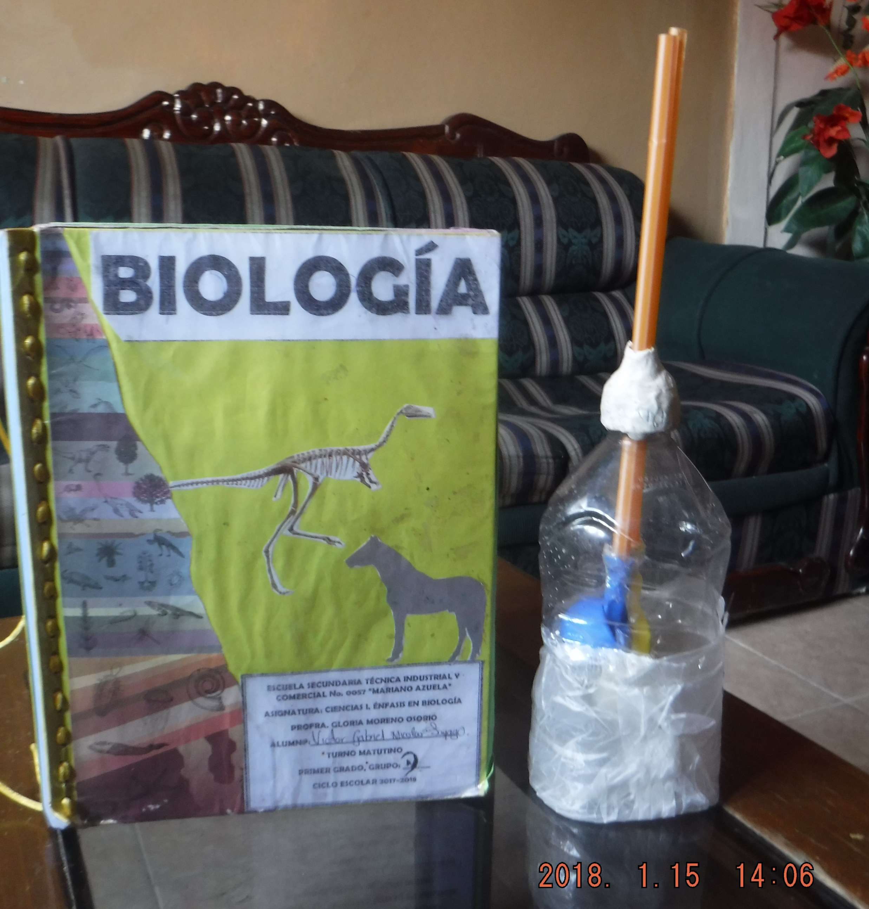
Víctor Gabriel Nicolás Sayago
1ro D
Evidencia “Aparato respiratorio”

